Slide 1
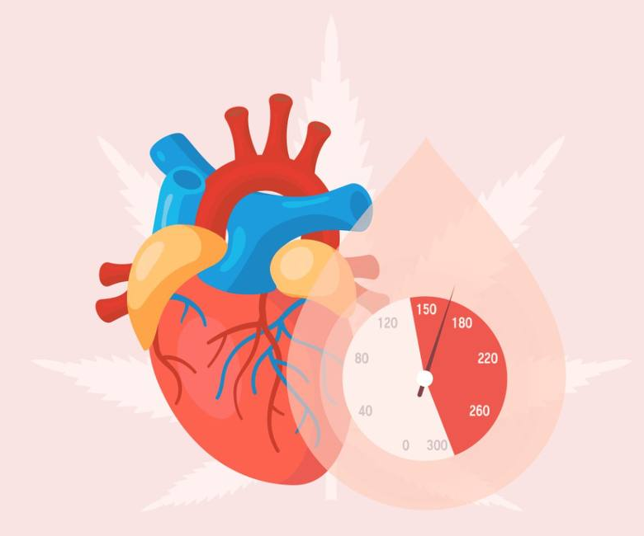
ГОСУДАРСТВЕННОЕ БЮДЖЕТНОЕ ПРОФЕССИОНАЛЬНОЕ ОБРАЗОВАТЕЛЬНОЕ УЧРЕЖДЕНИЕ
КУРГАНСКИЙ БАЗОВЫЙ МЕДИЦИНСКИЙ КОЛЛЕДЖ
ДИАГНОСТИКА И ЛЕЧЕНИЕ ЗАБОЛЕВАНИЙ ОРГАНОВ КРОВООБРАЩЕНИЯ: ГИПЕРТОНИЧЕСКАЯ БОЛЕЗНЬ, ВТОРИЧНЫЕ ГИПЕРТЕНЗИИ

Slide 2
План:
Гипертоническая болезнь, вторичные гипертензии - определение, этиология, патогенез, классификация, клиническая картина заболеваний, дифференциальная диагностика, осложнения, исходы.
Методы лабораторного, инструментального исследования.
Принципы немедикаментозного и медикаментозного лечения.
Оценка эффективности и безопасности проводимого лечения.
Тактика ведения пациентов, показания к оказанию специализированной медицинской помощи в стационарных условиях.

Slide 3

Гипертоническая болезнь
Гипертоническая болезнь – заболевание, характеризующееся повышением АД выше 140/90 мм рт. ст. при отсутствии органических заболеваний каких-либо органов и систем организма, обусловленное нарушением регуляции тонуса сосудов.
Этиология и факторы риска:
нервные стрессы (особенно длительные);
наследственность;
пожилой возраст ( > 60 лет);
курение и злоупотребление алкоголем;
гиподинамия;
избыточный вес, ожирение;
избыточное потребление соли (в норме 4-5 г. в сутки);
повышение холестерина в крови > 6,5 ммоль/л; атеросклероз;
гипергликемия;

Slide 4
Патогенез
Гуморальные факторы, способствующие развитию ГБ, вырабатываются в почках.
При нарушении кровообращения в почках образуется вещество — ренин, превращающее гипертензиноген в ангиотензин.
Ангиотензин оказывает выраженное сосудосуживающее действие и способствует выработке надпочечниками альдостерона, который, стимулирует реабсорбцию ионов натрия.
Натрий удерживает жидкость в сосудистом русле ( увеличение ОЦК)
Преодолевая периферическое сопротивление крови, левый желудочек сердца усиленно сокращается - поэтому гипертрофируется.
Длительное сужение артерии приводит к поражению органов-мишеней: сердце, головной мозг, почки, глаза

Slide 5
Классификация
1) По характеру течения гипертоническая болезнь м.б.:
- доброкачественная (медленно прогрессирующая);
- злокачественная (быстро прогрессирующая) - диастолическое давление превышает 130 мм рт. ст., встречается у молодых людей в возрасте 20-40 лет.
2) В зависимости от уровня АД различают:
АГ I степени - 140—159/90—99 мм рт. ст.
АГ II степени - 160—179/100—109 мм рт. ст.
АГ III степени - более 180/110 мм рт. ст.
Высокое нормальное АД - 130-139/85-89 мм рт. ст.
Оптимальное АД - 120/80 мм рт. ст.
Нормальное артериальное давление 110/70 – 130/85 мм. рт. ст.
Пониженное нормальное давление – 110/70 – 100/60 мм. рт. ст.;
Пониженное давление – гипотония – ниже 100/60 мм. рт. ст.

Slide 6
Клиническая картина
I стадия – лабильная (подвижная): обратимая, АД повышается периодически до 140-159 /90-99 мм рт. ст., чаще при нервной или физической нагрузках. АД снижается само, после снятия нагрузки, без препаратов. Изменений во внутренних органах нет.
Основная жалоба при повышенном АД: сильная головная боль, особенно в области затылка, «мушки» перед глазами. Часто она бывает утром и сочетается с чувством «несвежей головы». При повышении АД пульс твёрдый, напряженный.
Гипертонические кризы бывают редко.

Slide 7
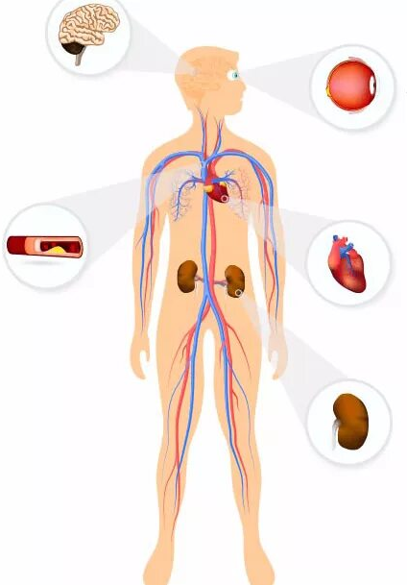
Клиническая картина
II стадия – стабильная: т.е. постоянно повышено АД, часто бывают гипертонические кризы, наблюдаются изменения со стороны внутренних органов - мишений:
Сердце – тахикардия, сердцебиение, приступы боли в области сердца,
одышка, бледность, систолический шум в сердце, гипертрофия левого желудочка сердца. Пульс напряженный.
ЦНС – постоянная головная боль, головокружение, слабость, вялость,
утомляемость, раздражительность, плохой сон, плохой аппетит.
Почки – снижено количество мочи – олигурия, изменения в составе мочи: протеинурия (белок в моче), единичные эритроциты; увеличение креатинина в крови.
Глазное дно – сужение артерий и расширение вен сетчатки глаза.
Сосуды – прогрессирует атеросклероз.
Во II стадии АД повышается до 160-179/ 100-109 мм рт. ст., всегда есть гипертрофия левого желудочка и изменения глазного дна, АД снижается только гипотензивными препаратами.

Slide 8
Клиническая картина
III стадия – дистрофическая (склеротическая): АД повышено постоянно,
часто >180/110 мм рт. ст, частые гипертонические кризы, нарушение работы всех внутренних органов - «мишеней» с нарушением функций (из-за необратимых изменений).
Жалобы пациента на постоянные головные боли и головокружения; перебои и боли в сердце, сердцебиение, уменьшение остроты зрения, мелькание «мушек» или пятен перед глазами.
При развитии сердечной недостаточности появляется одышка, акроцианоз, отёки голеней и стоп. В тяжёлых случаях удушье и кровохарканье, носовые кровотечения. Пульс напряжённый, твёрдый. Границы сердца расширены влево. Выражен акцент II тона над аортой.
АД снижается гипотензивными и мочегонными препаратами. В III стадию развиваются осложнения.

Slide 9
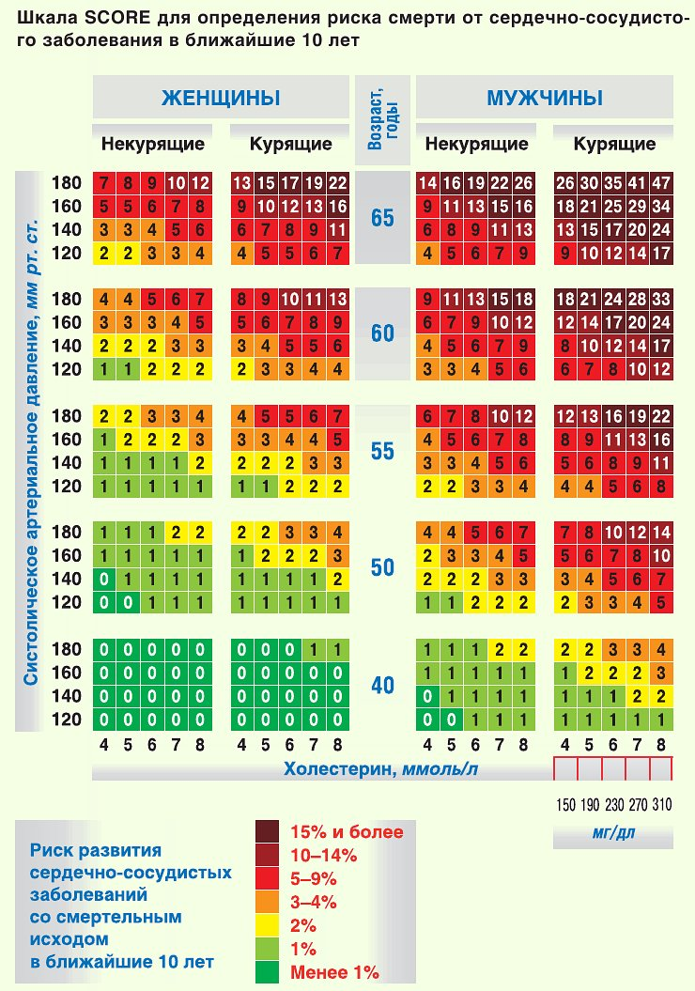
Оценка сердечно-сосудистого риска по шкале SCORE у пациентов
с ГБ I–II стадии

Slide 10
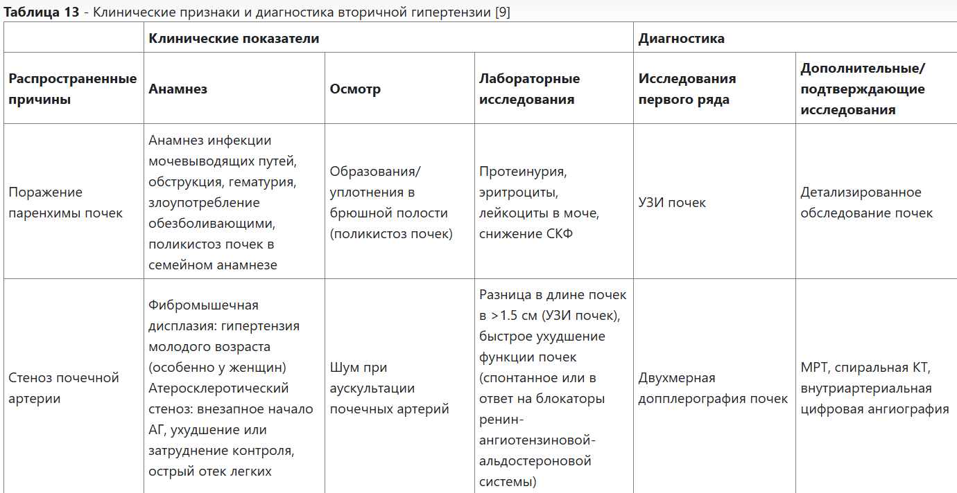
Дифференциальная диагностика

Slide 11
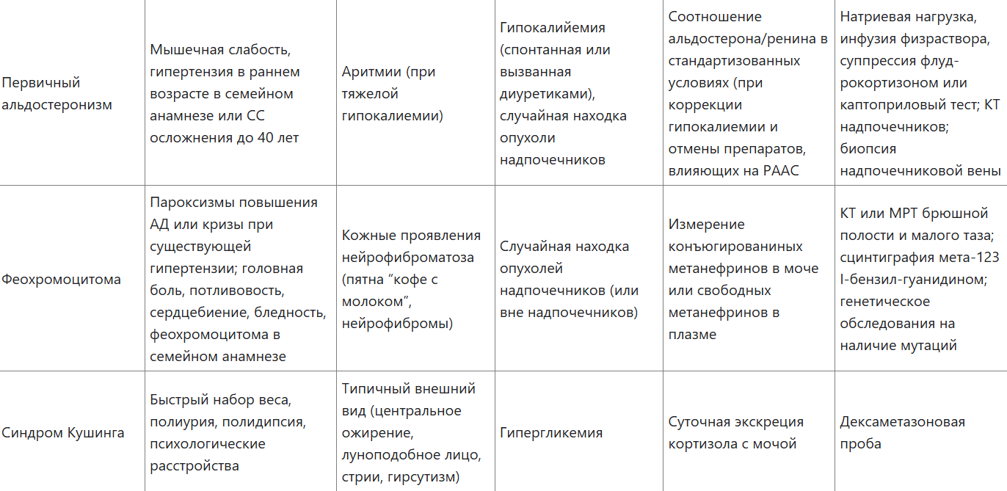
Дифференциальная диагностика

Slide 12
Осложнения
Гипертонические кризы.
Со стороны ССС – стенокардия, инфаркт, острая сердечная недостаточность, ХСН.
Со стороны ЦНС – геморрагические и ишемические инсульты, хроническое нарушение мозгового кровоснабжения, энцефалопатия, сосудистая деменция (слабоумие).
Со стороны почек – хроническая почечная недостаточность (из-за нефросклероза).
Со стороны глаз – снижение зрения из-за кровоизлияний в сетчатку, ретинопатии, атрофии зрительного нерва.
Со стороны сосудов – прогрессирование атеросклероза артерий (расслаивающаяся аневризма аорты; поражение периферических артерий).
ИСХОД: благоприятный в ранних стадиях заболевания и ухудшается при его тяжелом течении и быстром прогрессировании, при выраженном поражении органов - мишени.

Slide 13
Методы лабораторного, инструментального исследования
1) ОАК: при длительном течении ГБ возможно увеличение эритроцитов, гемоглобина («гипертоническая полицитемия»).
2) Биохимический анализ крови: гиперлипидемия, при присоединении атеросклероза — холестеринемия; повышение уровня креатинина, мочевины (при развитии почечной недостаточности).
3) ОAM: протеинурия, микрогематурия, цилиндрурия.
4) Проба по Зимницкому — гипоизостенурия (при почечной недостаточности).
5) Динамическое измерение АД – ведение дневника самоконтроля
6) ЭКГ: признаки гипертрофии левого желудочка, аритмии, ишемия
7) Рентгенологическое исследование сердца - закругление и смещение вниз и влево верхушки сердца.
8) УЗИ сердца — увеличение левого желудочка.
9) Осмотр глазного дна (консультация окулиста) — выявляется гипертоническая ангиоретинопатия.(кровоизлияние)

Slide 14
Принципы немедикаментозного и медикаментозного лечения
Немедикаментозное лечение: Диета №10, физ.нагрузки, отказ от вредных привычек
Медикаментозное лечение:
1.Ингибиторы ангиотензинпревращающего фермента: каптоприл 2-3 р\день для оказания неотложной помощи, лизиноприл 2 р\день
2. Блокаторы рецепторов ангеотензина II: лозартан 1 р\день
3.Блокаторы кальциевых каналов: первое поколение: нифидепин, второе поколение: верапамил, третьего поколения: амлодипин
4.Диуретики: тиазидные: гипотиазид, тиазидоподобные: индапамид, петлевые: фуросемид, калийсберегающие: спиронолактон(верошпирон)
5.Препараты других групп
- блокаторы альфа-адренорецепторов:
- клонидиноподобные антигипертензивные ЛС центрального действия: моксонидин 0,2-0,4 мг\сут
блокаторы альфа-адреноблокаторов: доксазозин (дозы варьируются от 1 до 16 мг/сут (максимально); начальная доза — 1 мг 1 раз в сутки (перед сном)
Эффективные комбинации препаратов:
- Диуретик (гипотиазид, индапамид) + бета-блокатор (метопролол, бисопролол)
- Диуретик + ингибитор АПФ
- Диуретик + блокатор рецептов ангиотензина II
- Антогонист кальция (нифидипин, амлодипин) + (бета-блокатор
- Альфа-блокатор + бета-блокатор
- Препарат центрального действия (моксонидин) + диуретик

Slide 15
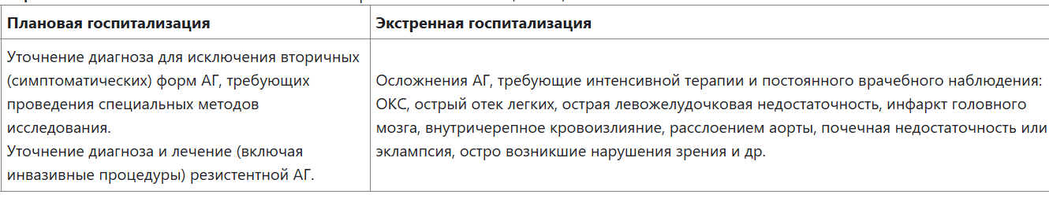
Тактика ведения пациентов, показания к оказанию специализированной медицинской помощи в стационарных условиях

Slide 16
Вторичные гипертензии
Вторичная или симптоматическая гипертония - повышение АД связано с нарушением работы внутренних органов и систем.
Виды:
1) Почечные - повышения АД возникают при нарушении работы почек при нефритах, диабетическом склерозе почечной ткани и др.
2) Эндокринные – наблюдаются при различных нарушениях работы эндокринных желёз: тиреотоксикозе, акромегалии и других.
3) Гемодинамические обусловлены нарушениями кровотоков, вызванные различными механическими помехами, возникшими в сосудистом русле, Нр: атеросклеротическими бляшками, сузившими просвет сосуда, недостаточностью клапана аорты, особым расположением сосудов.
4) Нейрогенные АГ м.б. вызваны временным состоянием, например, отравлением углекислым газом, или болезнью, проходящей с повреждениями головного и спинного мозга (энцефалит и полиомиелит).
5) Другие АГ - повышения АД связаны с воздействием на организм вредных факторов (отравления таллием, свинцом, передозировка (гормонов и других лекарств)). К этой же группе относится повышение АД при позднем токсикозе во время беременности.

Slide 17
Признаки вторичной артериальной гипертензии
Признаки, по которым можно заподозрить симптоматический характер АГ и направить пациента на дополнительное обследование:
• АГ 2-й степени у пациентов моложе 40 лет или любое повышение АД у детей;
• внезапное острое развитие АГ у пациентов с ранее документированной стойкой нормотонией или резкое ухудшение течения АГ у пожилых;
• резистентная (рефрактерная) АГ;
• АГ 3-й степени или гипертонический криз;
• признаки значительных изменений в органах-мишенях;
• клинические или лабораторные признаки, которые позволяют заподозрить эндокринные причины АГ или хроническую болезнь почек;
• клинические симптомы или указание в анамнезе на синдром ночного апноэ;
• употребление наркотических препаратов;
• сопутствующая терапия препаратами, которая повышает АД;
• беременность или применение контрацептивных препаратов в настоящее время.

